Slide 2

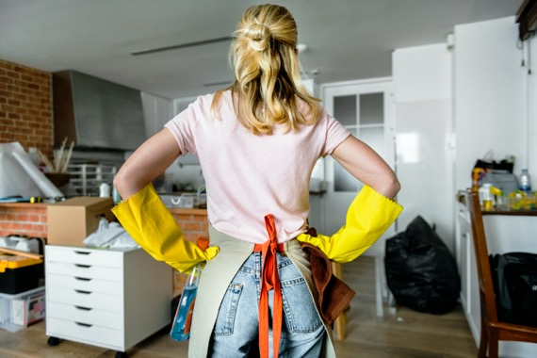
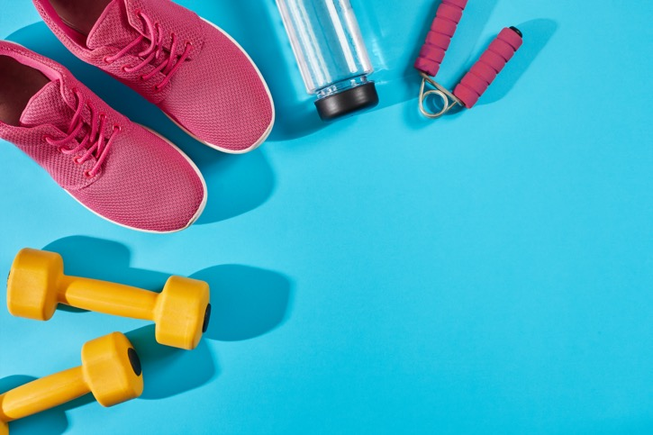
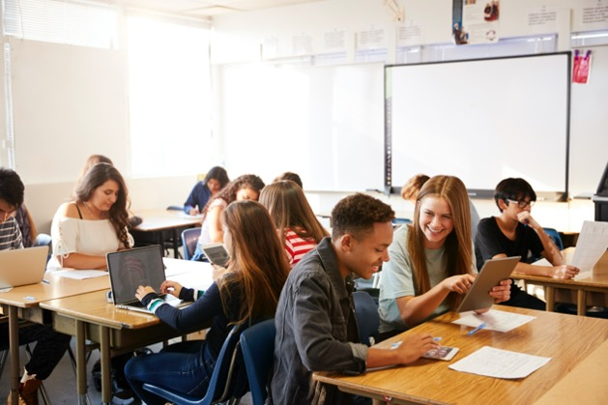
in den
Ich kann nicht in die … gehen.
ins
Ich kann Deutsch lernen.
Sport machen.
aufräumen.

Slide 3
Unser
heutiges Thema?
ESSEN!

Slide 4
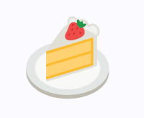


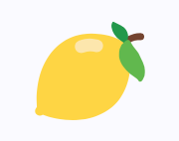






Wie kann das Essen sein?
süß
gesund
ungesund
sauer
leicht
fett
scharf
lecker
ekelhaft
fade

Slide 5
Was isst du gern?
Obst und Gemüse
Fisch
Brot
Pasta
… schmeckt/schmecken mir gut!
… schmeckt/schmecken mir nicht!

Slide 6
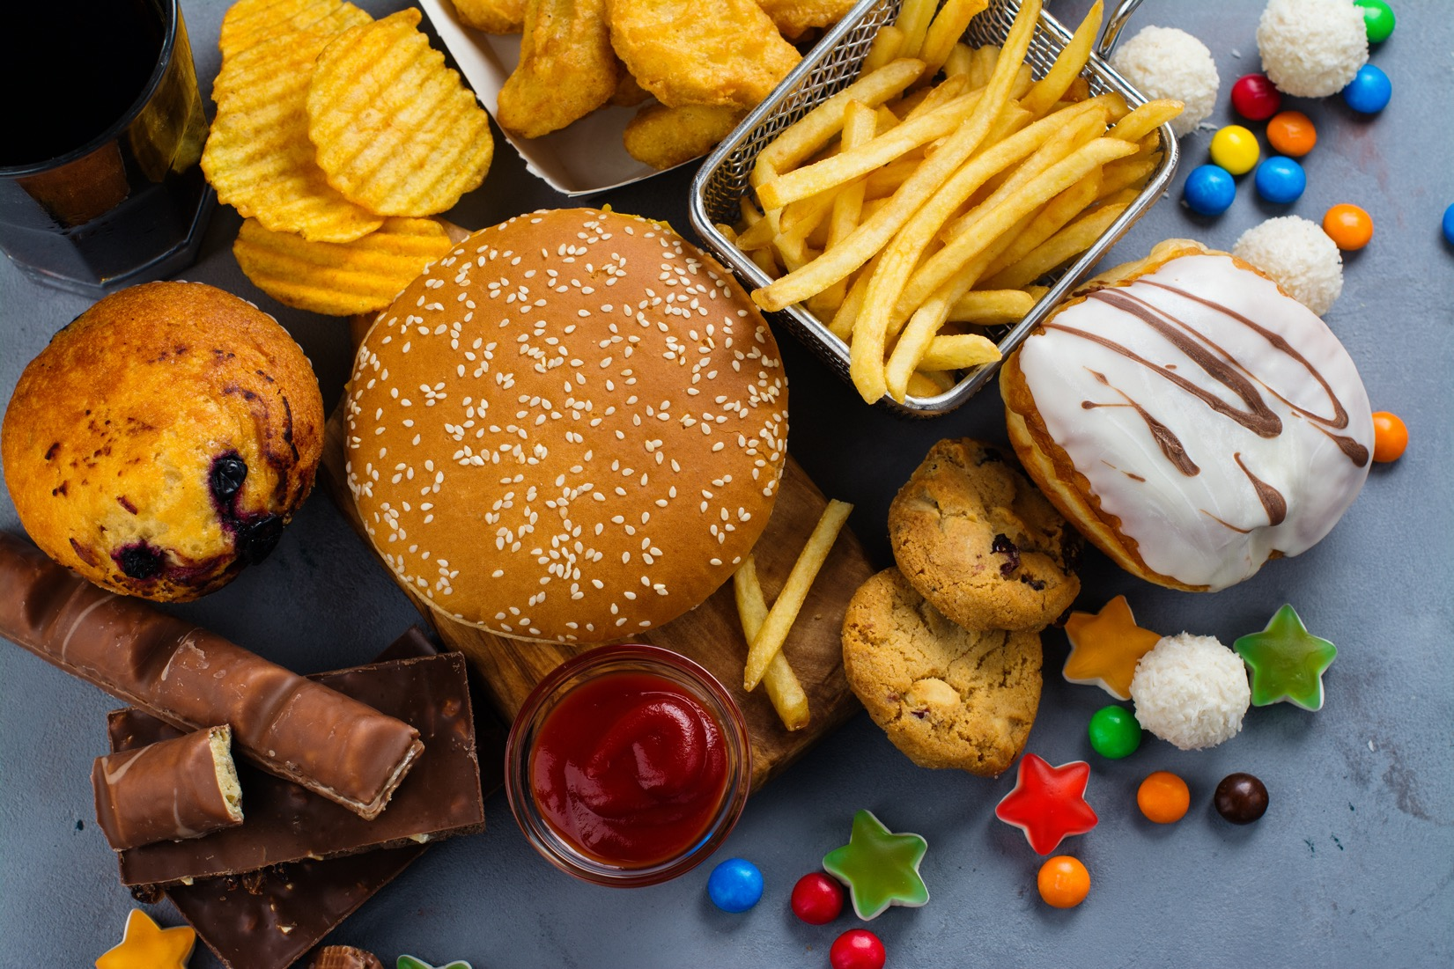
Was isst du gern?
Hamburger
Pommes
Kekse
… mag ich (nicht).
… esse ich (nicht) gern.

Slide 7
Was trinkst du gern?
… mag ich (nicht).
Ich trinke (nicht) gern …. .

Slide 8
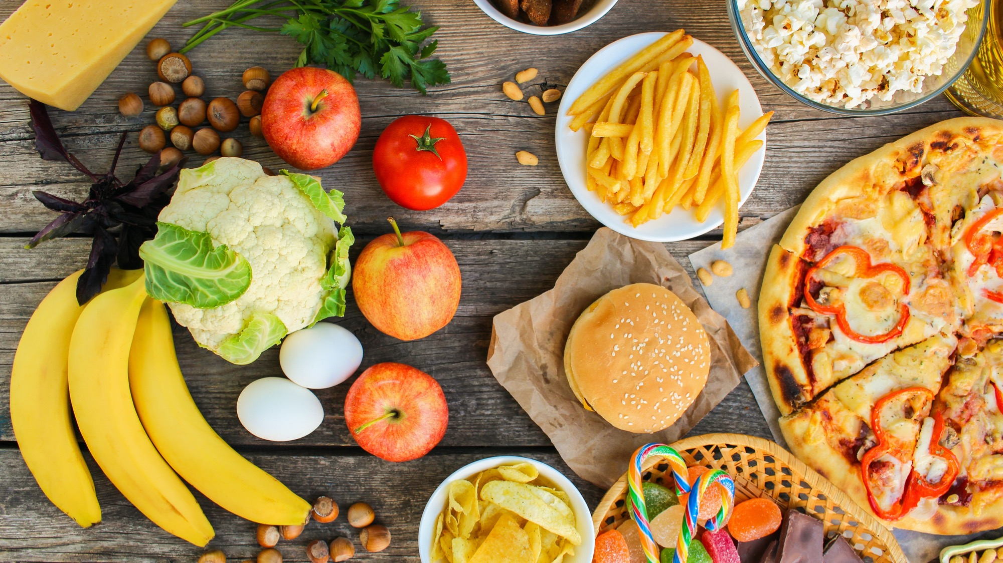
Isst du gesund oder ungesund?

Slide 9

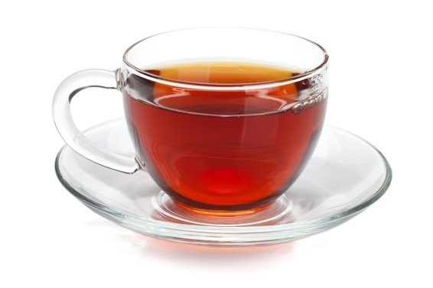
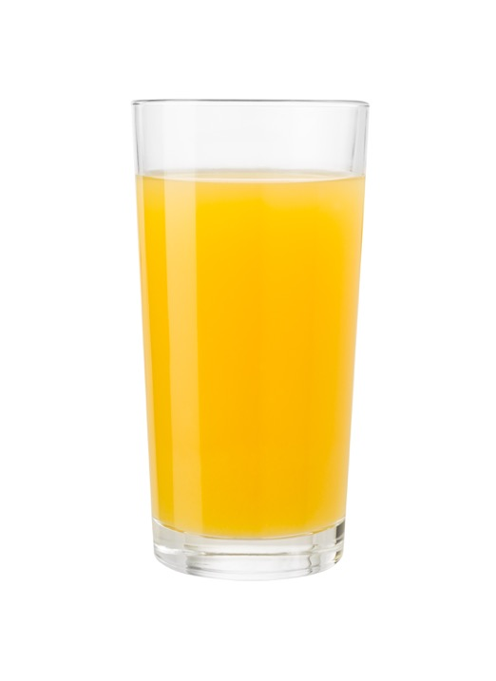
Was ist dein Lieblingsgetränk?
lieber
am liebsten
gern
Ich mag… Ich trinke … gern.
Mein Lieblingsgetränk ist

Slide 10
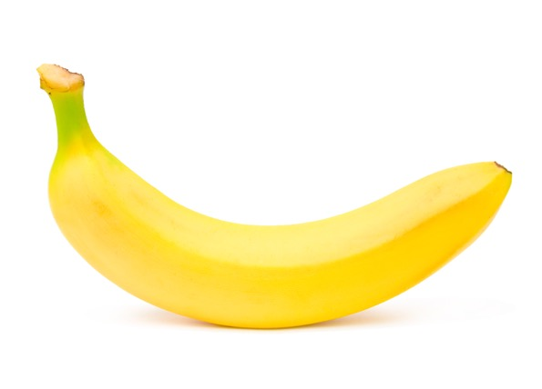
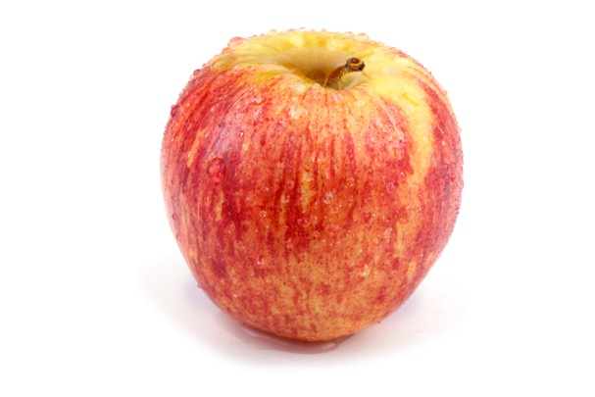
Was ist dein Lieblingsessen?
am liebsten
lieber
Ich mag… Ich esse … gern.
Mein Lieblingsessen ist
gern

Slide 11
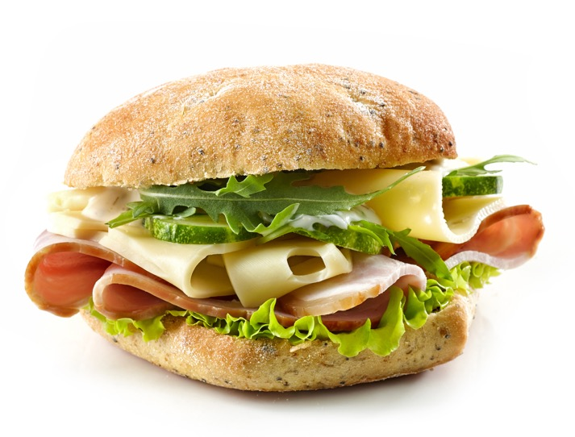
Wie isst du?
Sandwich mit Schinken
Fleisch

Slide 12
Wie isst du?
vegetarisch
vegan
Reis mit Gemüse
Salat

Slide 13
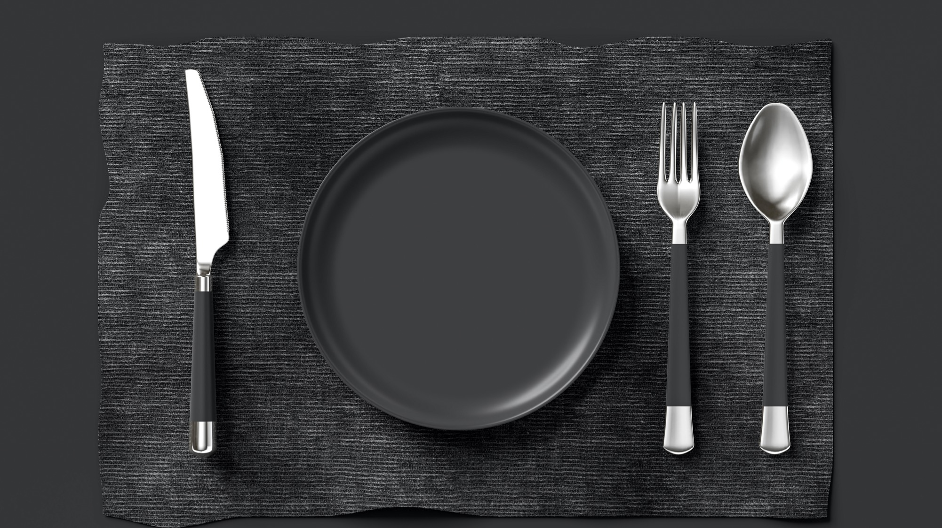


Slide 14
Ein Wettbewerb für Euch!

Slide 15
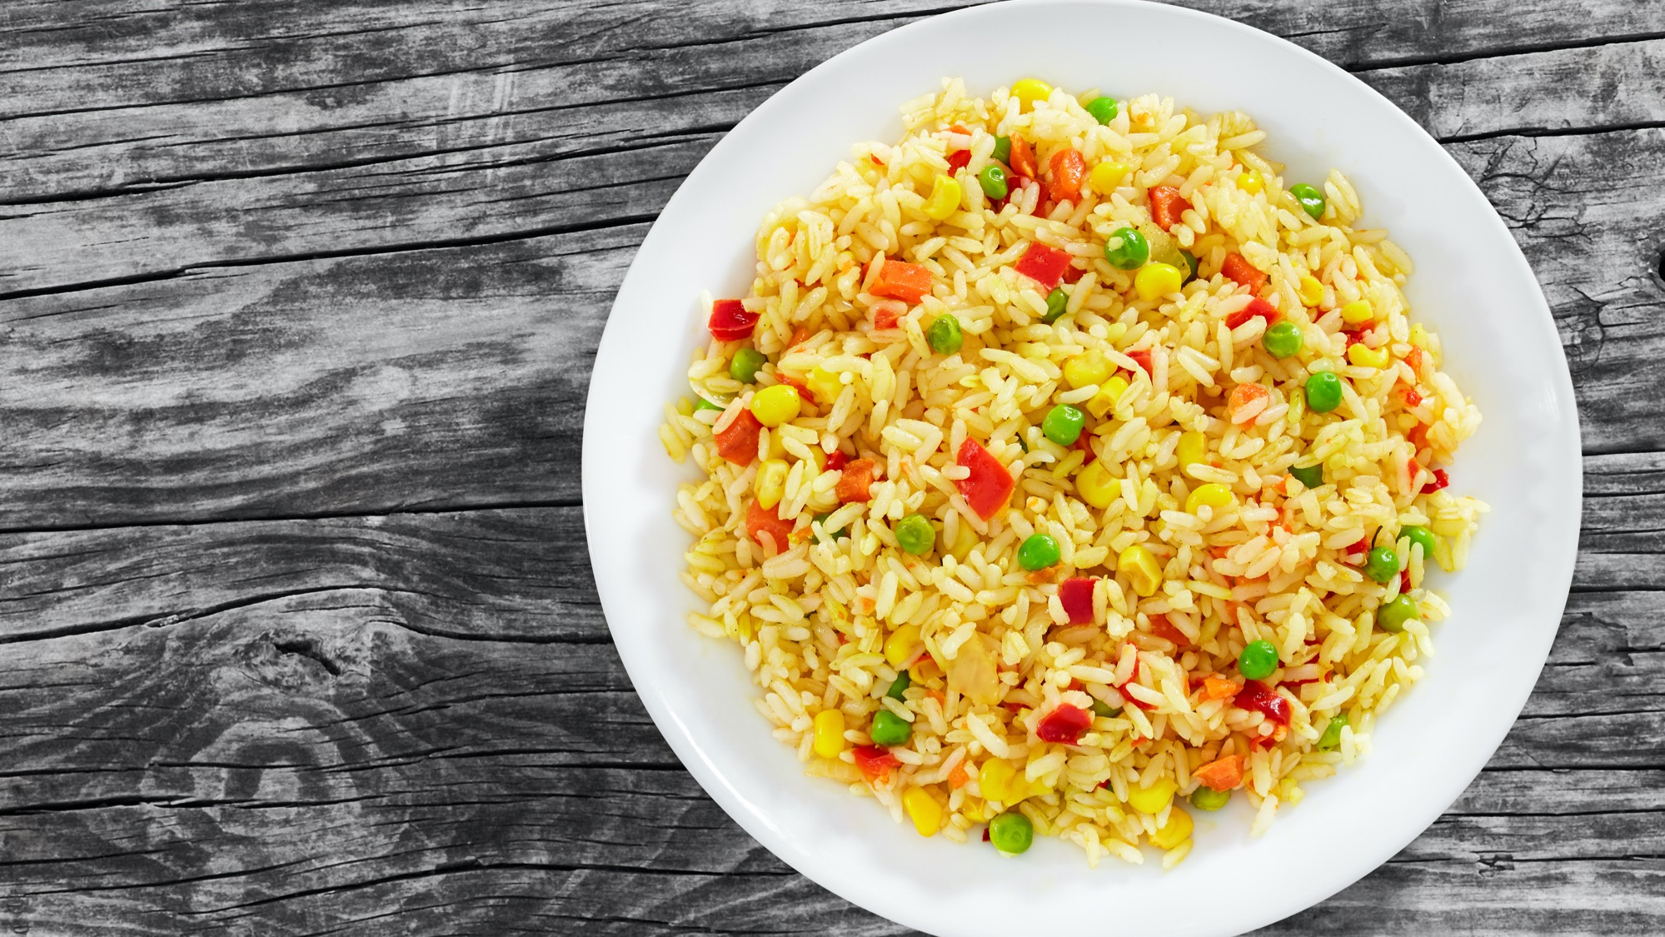
Das Essen ist lecker!
essen
ich esse
du isst
er/sie/es isst
wir essen
ihr esst
sie/Sie essen
… ist mein Lieblingsgetränk!
… trinke ich gern.
Ich mag …
… ist mein Lieblingsessen!
… esse ich gern.
Ich mag …
schmecken

Slide 16
Der nächste Termin
Freitag um 10:30 Uhr

Slide 17
